Slide 1

나홀로 개발하는 유니티3D 액션게임
챕터 18
C# REST API 구현 2

Slide 2
개발 목표
01 데이터베이스 다루기
02 게임 점수 산정 및 데이터베이스 통신
03 점수 순위를 랭킹 페이지로 전달하기

Slide 3
01 랭킹 API 작성하기
랭킹 API의 기능 정의
API 흐름도
HTTP GET 통신으로 전달되는 파라미터
필요한 Model 클래스 생성하기
RankController 클래스 생성하기

Slide 4
02 스테이지 결과 업데이트 API 구현
스테이지 결과 업데이트 API 기능 정의
API 흐름도
HTTP POST 통신으로 전달되는 파라미터
StageData 데이터 형식 정의하기
ResultBase 데이터 형식 정의하기
UpdateResultController 구현

Slide 5
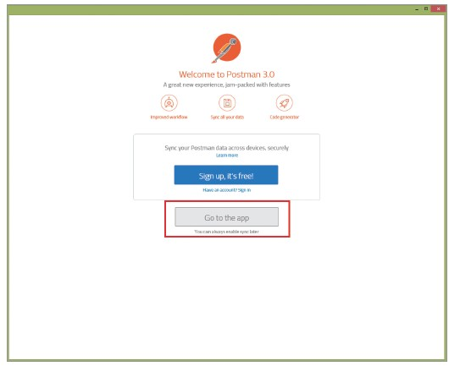
03 Postman을 사용해 API 실행

